Slide 1
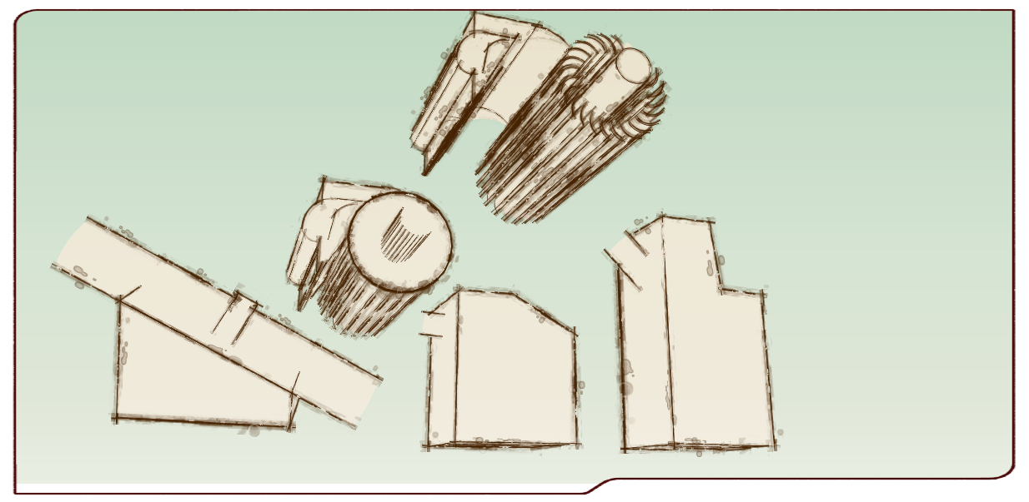

«ESTUDIO DE PREFACTIVILIDAD DE LAS OBRAS CIVILES DE LA MICROCENTRAL HIDROELECTRICA EL VOLCAN»
DEPARTAMENTO DE CIENCIAS DE LA TIERRA Y LA CONSTRUCCIÓN
CARRERA DE INGENIERÍA CIVIL
TESISTAS
GUTIERREZ CRUZ LUIS SANTIAGO
LLUMIQUINGA GUALOTUÑA JORGE EDUARDO

Slide 2

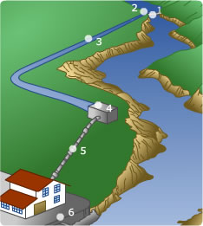
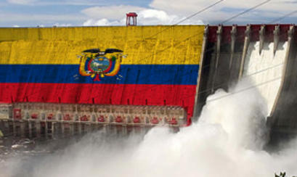
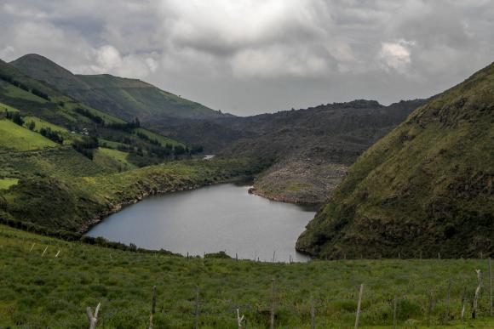
ESTUDIO DE LA PREFACTIBILIDAD DE LAS OBRAS CIVILES PARA
LA MICROCENTAL HIDROELECTRICA EL VOLCAN
ANTECEDENTES

Slide 3
ESTUDIO DE LA PREFACTIBILIDAD DE LAS OBRAS CIVILES PARA
LA MICROCENTAL HIDROELECTRICA EL VOLCAN
JUSTIFICACIÓN

Slide 4
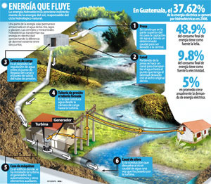
ESTUDIO DE LA PREFACTIBILIDAD DE LAS OBRAS CIVILES PARA
LA MICROCENTAL HIDROELECTRICA EL VOLCAN
OBJETIVOS
GENERAL
Diseñar, identificar y esquematizar una alternativa del aprovechamiento hídrico, de las obras civiles de la Microcentral Hidroeléctrica de nombre “El Volcán” y sobre ella la potencia óptima para el proyecto, con el fin de solucionar la problemática que limita las actividades en los terrenos del Sr. Edmundo Gordillo

Slide 5
ESTUDIO DE LA PREFACTIBILIDAD DE LAS OBRAS CIVILES PARA
LA MICROCENTAL HIDROELECTRICA EL VOLCAN
OBJETIVOS
ESPECIFICOS
Realizar el estudio de hidrológico de la cuenca en la zona El Volcán sector Pintag específicamente donde se localizara nuestro proyecto
Realizar el estudio topográfico de la zona de implantación del proyecto e hidrológico de la Micro cuenca a la que pertenecen las aguas del aprovechamiento hidroeléctrico.
Realizar el diseño hidráulico y estructural de las obras civiles requeridas por el proyecto.
Realizar el diseño de la turbina para asegurar el funcionamiento del proyecto.
Calcular la potencia óptima de la turbina para la Microcentral Hidroeléctrica
Calcular la cantidad de energía eléctrica que tendremos producto de la transformación de energía cinética a energía mecánica y posteriormente a energía eléctrica a través de un generador.
Elaborar un presupuesto de las obras contempladas en el proyecto y un análisis financiero del mismo.

Slide 6
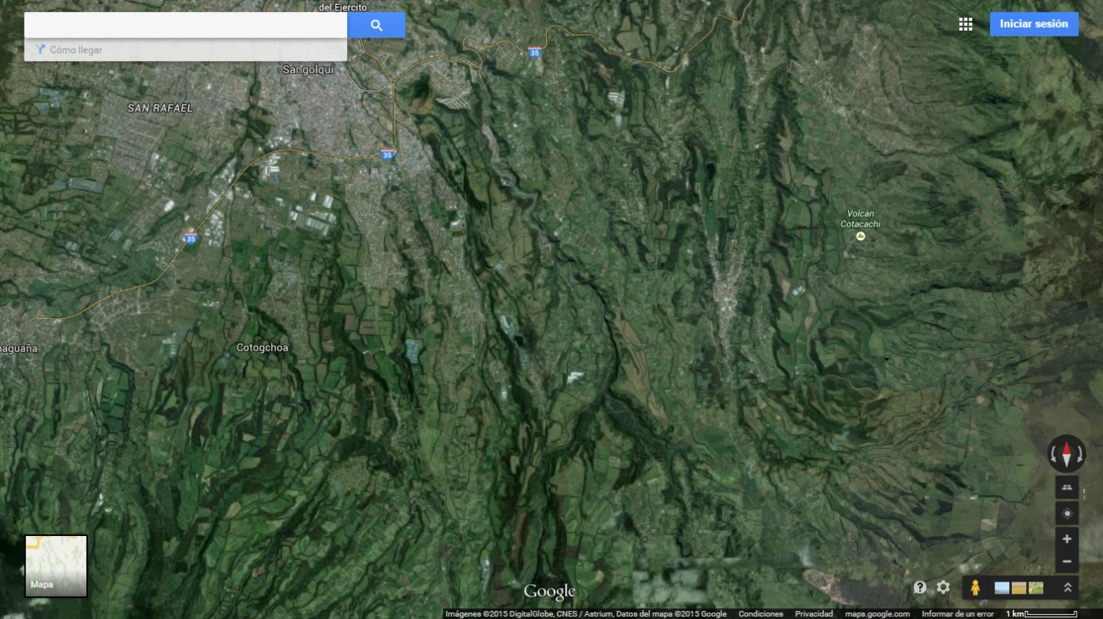
ESTUDIO DE LA PREFACTIBILIDAD DE LAS OBRAS CIVILES PARA
LA MICROCENTAL HIDROELECTRICA EL VOLCAN
LOCALIZACIÓN DEL PROYECTO
PINTAG
TERRENOS SR. EDMUNDO GORDILLO

Slide 7
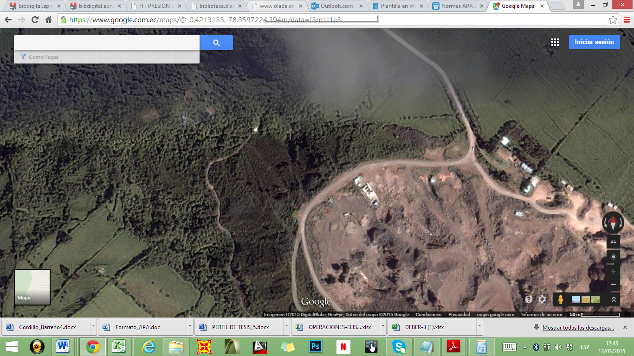
ESTUDIO DE LA PREFACTIBILIDAD DE LAS OBRAS CIVILES PARA
LA MICROCENTAL HIDROELECTRICA EL VOLCAN
LOCALIZACIÓN DEL PROYECTO
TERRENOS SR. EDMUNDO GORDILLO
MINAS EL VOLCAN (PINTAG)

Slide 8
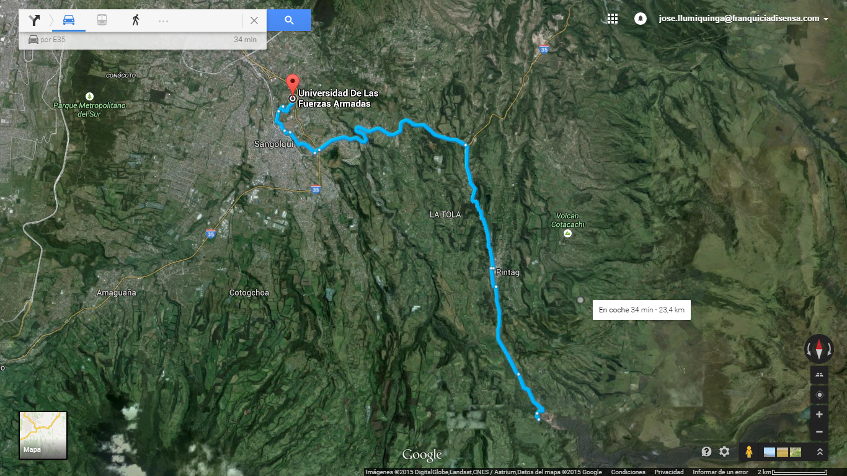
ESTUDIO DE LA PREFACTIBILIDAD DE LAS OBRAS CIVILES PARA
LA MICROCENTAL HIDROELECTRICA EL VOLCAN
LOCALIZACIÓN DEL PROYECTO

Slide 9
ESTUDIO DE LA PREFACTIBILIDAD DE LAS OBRAS CIVILES PARA
LA MICROCENTAL HIDROELECTRICA EL VOLCAN
CAPITULO II
2.1 ESTUDIO HIDROLÓGICO
2.2 LEVANTAMIENTO TOPOGRÁFICO
2.3 CONDICIONES GEOLÓGICAS
2.4 AFOROS

Slide 10
ESTUDIO DE LA PREFACTIBILIDAD DE LAS OBRAS CIVILES PARA
LA MICROCENTAL HIDROELECTRICA EL VOLCAN
CÁPITULO II
ESTUDIO
HIDROLÓGICO
LEVANTAMIENTO
TOPOGRÁFICO
ESTUDIO HIDROLÓGICO
CONDICIONES
GEOLÓGICAS
AFOROS

Slide 11
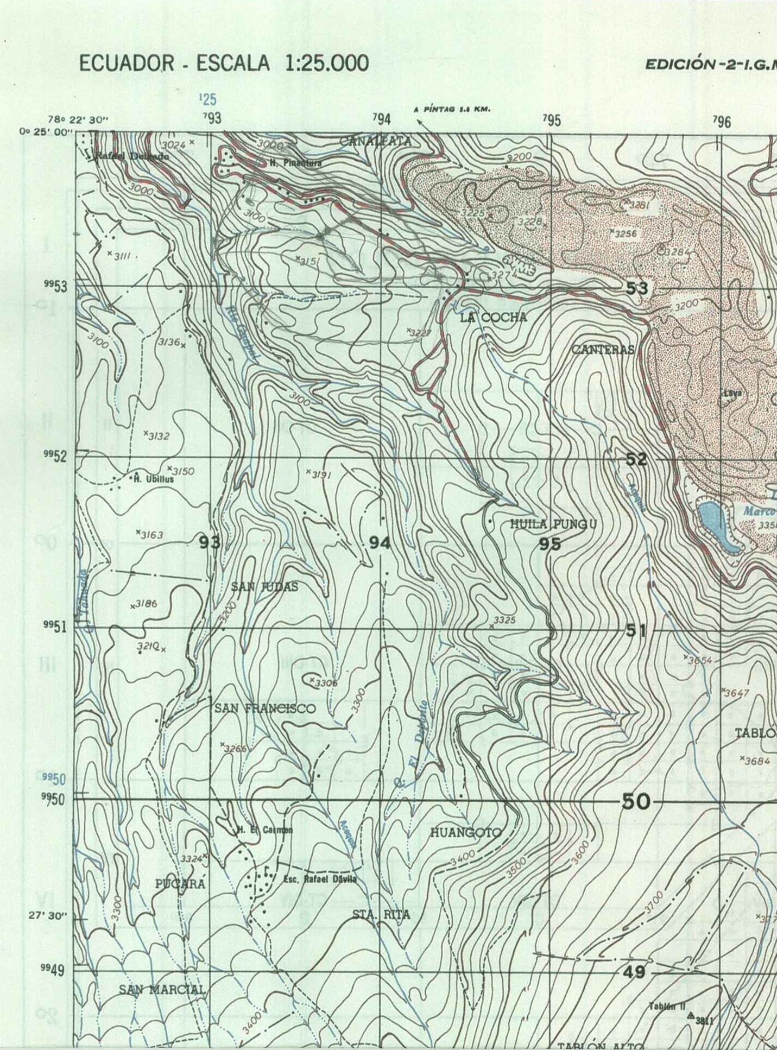
ESTUDIO DE LA PREFACTIBILIDAD DE LAS OBRAS CIVILES PARA
LA MICROCENTAL HIDROELECTRICA EL VOLCAN
CÁPITULO II
ESTUDIO
HIDROLÓGICO
LEVANTAMIENTO
TOPOGRÁFICO
CONDICIONES
GEOLÓGICAS
AFOROS

Slide 12
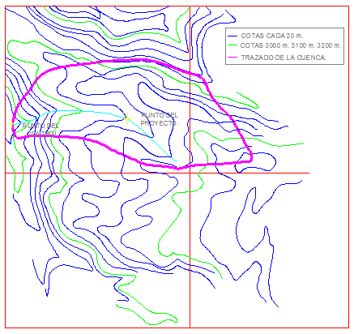
ESTUDIO DE LA PREFACTIBILIDAD DE LAS OBRAS CIVILES PARA
LA MICROCENTAL HIDROELECTRICA EL VOLCAN
CÁPITULO II
ESTUDIO
HIDROLÓGICO
LEVANTAMIENTO
TOPOGRÁFICO
CONDICIONES
GEOLÓGICAS
AFOROS
Figura 2.2 Trazo de la cuenca.

Slide 13
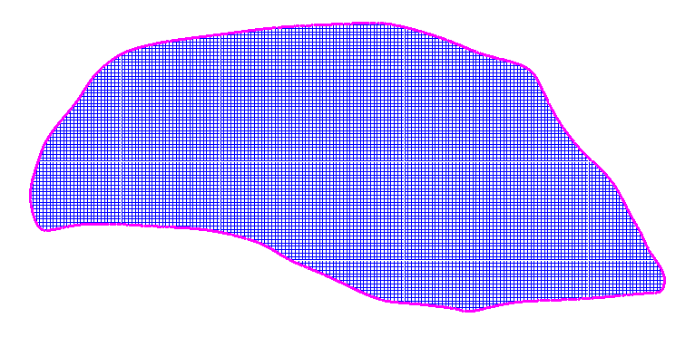
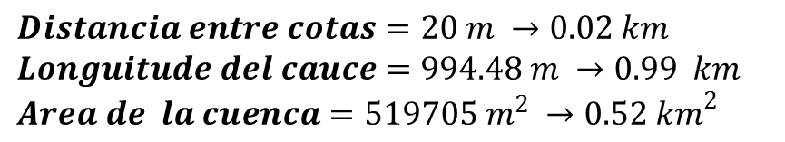
ESTUDIO DE LA PREFACTIBILIDAD DE LAS OBRAS CIVILES PARA
LA MICROCENTAL HIDROELECTRICA EL VOLCAN
CÁPITULO II
ESTUDIO
HIDROLÓGICO
LEVANTAMIENTO
TOPOGRÁFICO
CONDICIONES
GEOLÓGICAS
$$Distancia entre cotas=20 m →0.02 km$$
$$Longuitude del cauce=994.48 m →0.99 km$$
$$Area de la cuenca=519705 m^{2} →0.52 {km}^{2}$$
AFOROS

Slide 14
ESTUDIO DE LA PREFACTIBILIDAD DE LAS OBRAS CIVILES PARA
LA MICROCENTAL HIDROELECTRICA EL VOLCAN
CÁPITULO II
ESTUDIO
HIDROLÓGICO
LEVANTAMIENTO
TOPOGRÁFICO
LEVANTAMIENTO TOPOGRÁFICO
CONDICIONES
GEOLÓGICAS
AFOROS

Slide 15
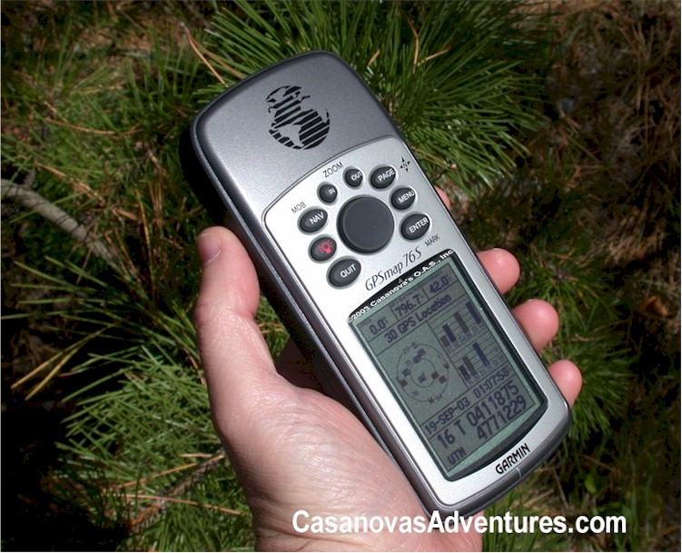
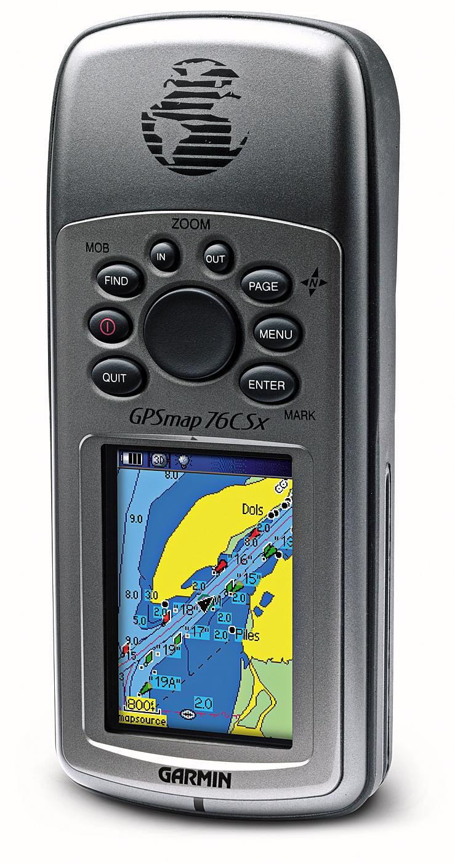
ESTUDIO DE LA PREFACTIBILIDAD DE LAS OBRAS CIVILES PARA
LA MICROCENTAL HIDROELECTRICA EL VOLCAN
CÁPITULO II
EQUIPO UTILIZADO
ESTUDIO
HIDROLÓGICO
LEVANTAMIENTO
TOPOGRÁFICO
CONDICIONES
GEOLÓGICAS
GPS marca GARMIN 76Csx
AFOROS

Slide 16
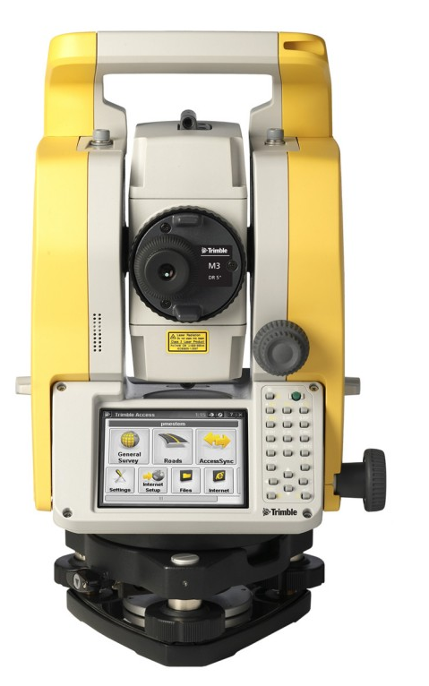
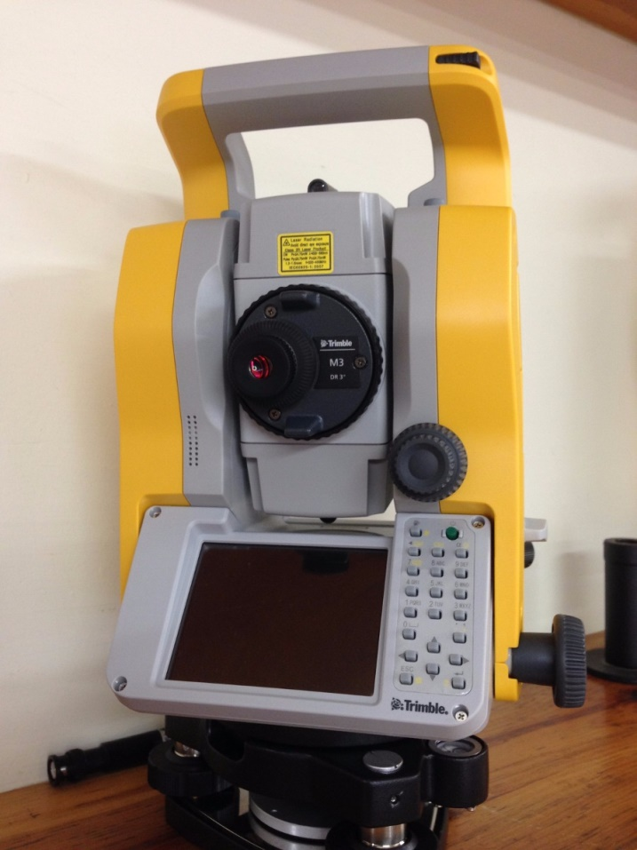
ESTUDIO DE LA PREFACTIBILIDAD DE LAS OBRAS CIVILES PARA
LA MICROCENTAL HIDROELECTRICA EL VOLCAN
CÁPITULO II
EQUIPO UTILIZADO
ESTUDIO
HIDROLÓGICO
LEVANTAMIENTO
TOPOGRÁFICO
CONDICIONES
GEOLÓGICAS
AFOROS
Estación Total marca Trimble Robotica M3

Slide 17
ESTUDIO DE LA PREFACTIBILIDAD DE LAS OBRAS CIVILES PARA
LA MICROCENTAL HIDROELECTRICA EL VOLCAN
CÁPITULO II
SISTEMAS DE REFERENCIA
ESTUDIO
HIDROLÓGICO
DATUM:
WGS84
SISTEMA:
UTM (Universal Transversal de Mercator).
LEVANTAMIENTO
TOPOGRÁFICO
CONDICIONES
GEOLÓGICAS
AFOROS

Slide 18
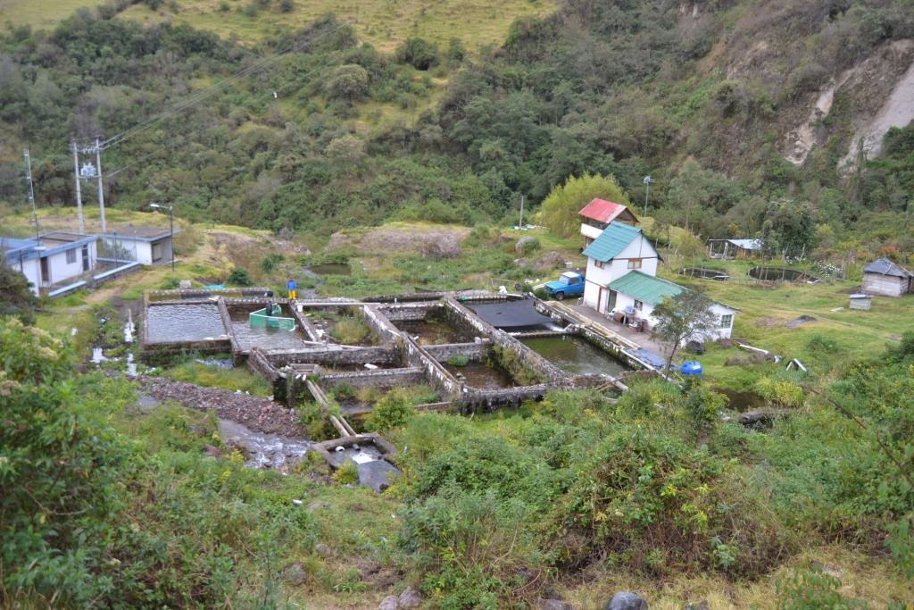
ESTUDIO DE LA PREFACTIBILIDAD DE LAS OBRAS CIVILES PARA
LA MICROCENTAL HIDROELECTRICA EL VOLCAN
CÁPITULO II
METODOLOGIA DE MEDICIÓN
ESTUDIO
HIDROLÓGICO
LEVANTAMIENTO
TOPOGRÁFICO
CONDICIONES
GEOLÓGICAS
AFOROS

Slide 19
ESTUDIO DE LA PREFACTIBILIDAD DE LAS OBRAS CIVILES PARA
LA MICROCENTAL HIDROELECTRICA EL VOLCAN
CÁPITULO II
METODOLOGIA DE MEDICIÓN
ESTUDIO
HIDROLÓGICO
DISTANCIA HORIZONTA L
Y PENDIENTE
LEVANTAMIENTO
TOPOGRÁFICO
METODO POLAR
CONDICIONES
GEOLÓGICAS
AFOROS

Slide 20
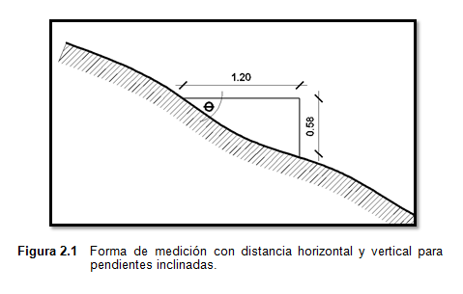
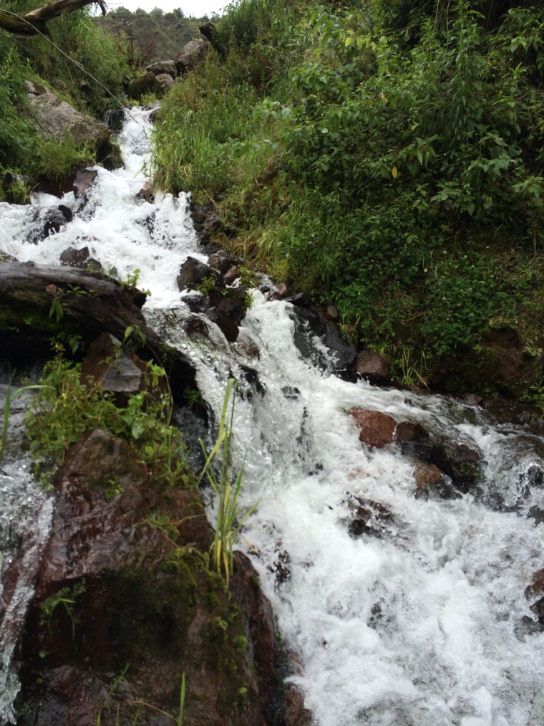
ESTUDIO DE LA PREFACTIBILIDAD DE LAS OBRAS CIVILES PARA
LA MICROCENTAL HIDROELECTRICA EL VOLCAN
CÁPITULO II
METODOLOGIA DE MEDICIÓN
ESTUDIO
HIDROLÓGICO
LEVANTAMIENTO
TOPOGRÁFICO
CONDICIONES
GEOLÓGICAS
AFOROS
Fotografía de la pendiente
del cauce de la vertiente

Slide 21
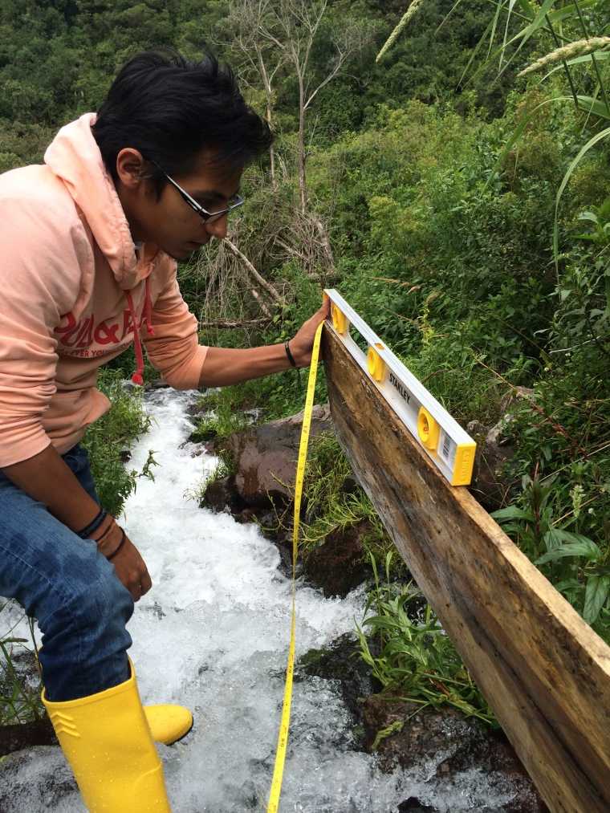
ESTUDIO DE LA PREFACTIBILIDAD DE LAS OBRAS CIVILES PARA
LA MICROCENTAL HIDROELECTRICA EL VOLCAN
CÁPITULO II
METODOLOGIA DE MEDICIÓN
ESTUDIO
HIDROLÓGICO
LEVANTAMIENTO
TOPOGRÁFICO
CONDICIONES
GEOLÓGICAS
AFOROS
Forma de medición con distancia
Horizontal y vertical para pendientes inclinadas

Slide 22
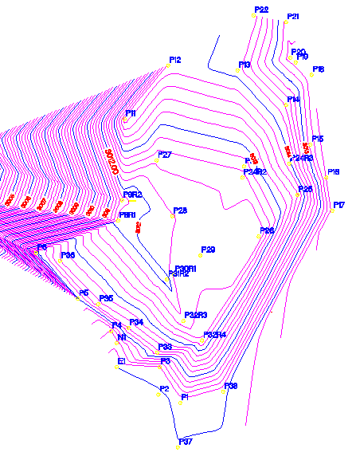
ESTUDIO DE LA PREFACTIBILIDAD DE LAS OBRAS CIVILES PARA
LA MICROCENTAL HIDROELECTRICA EL VOLCAN
CÁPITULO II
TOPOGRAFÍA DEL TERRENO
ZONA ALTA
ESTUDIO
HIDROLÓGICO
LEVANTAMIENTO
TOPOGRÁFICO
CONDICIONES
GEOLÓGICAS
AFOROS
COTA MAXIMA
3015.69

Slide 23
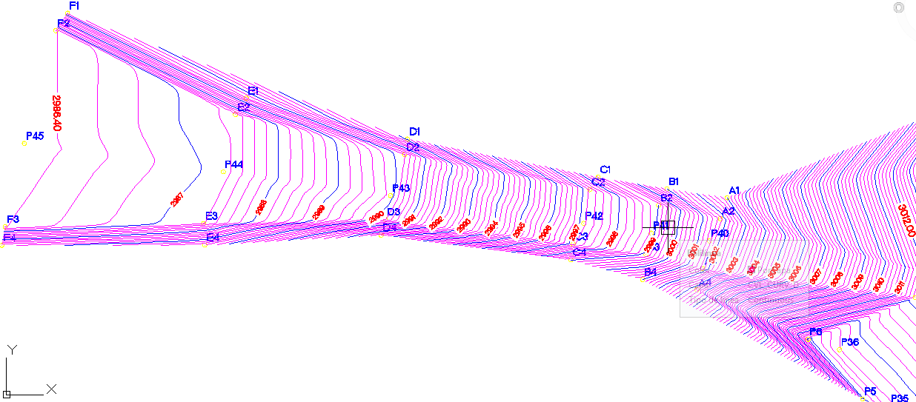
ESTUDIO DE LA PREFACTIBILIDAD DE LAS OBRAS CIVILES PARA
LA MICROCENTAL HIDROELECTRICA EL VOLCAN
CÁPITULO II
TOPOGRAFÍA DEL TERRENO
ZONA EN PENDIENTE
ESTUDIO
HIDROLÓGICO
LEVANTAMIENTO
TOPOGRÁFICO
CONDICIONES
GEOLÓGICAS
AFOROS
COTA MINIMA
2986.24

Slide 24
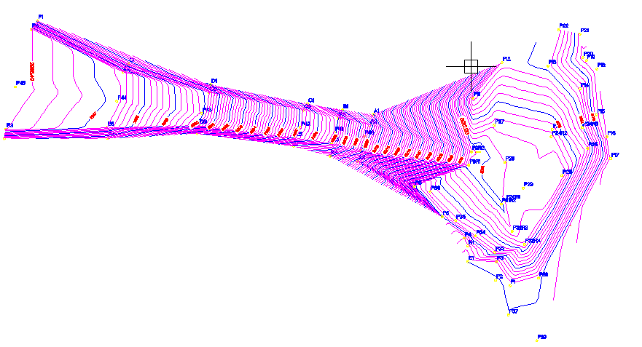
ESTUDIO DE LA PREFACTIBILIDAD DE LAS OBRAS CIVILES PARA
LA MICROCENTAL HIDROELECTRICA EL VOLCAN
CÁPITULO II
TOPOGRAFÍA DEL TERRENO
TOPOGRAFÍA COMPLETA
ESTUDIO
HIDROLÓGICO
N
LEVANTAMIENTO
TOPOGRÁFICO
CONDICIONES
GEOLÓGICAS
AFOROS
ANEXO - PLANO 1/6

Slide 25
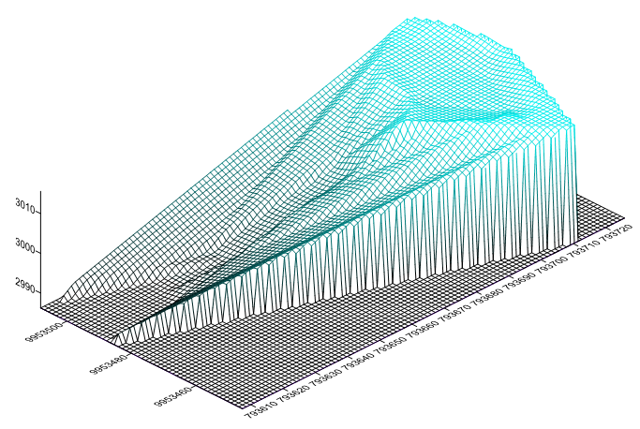
ESTUDIO DE LA PREFACTIBILIDAD DE LAS OBRAS CIVILES PARA
LA MICROCENTAL HIDROELECTRICA EL VOLCAN
CÁPITULO II
TOPOGRAFÍA DEL TERRENO
VISUALIZACIÓN TRIDIMENCIONAL DE LA TOPOGRAFÍA
ESTUDIO
HIDROLÓGICO
LEVANTAMIENTO
TOPOGRÁFICO
CONDICIONES
GEOLÓGICAS
AFOROS

Slide 26
ESTUDIO DE LA PREFACTIBILIDAD DE LAS OBRAS CIVILES PARA
LA MICROCENTAL HIDROELECTRICA EL VOLCAN
CÁPITULO II
ESTUDIO
HIDROLÓGICO
LEVANTAMIENTO
TOPOGRÁFICO
CONDICIONES GEOLÓGICAS
CONDICIONES
GEOLÓGICAS
AFOROS

Slide 27
ESTUDIO DE LA PREFACTIBILIDAD DE LAS OBRAS CIVILES PARA
LA MICROCENTAL HIDROELECTRICA EL VOLCAN
CÁPITULO II
DESCRIPCIÓN GEOLÓGICA
ESTUDIO
HIDROLÓGICO
NOMBRE | AREA (Ha.)
Aglomerado volcánico / arenas, cenizas/ Toba Aglomerados | 11,010
Antisanilla HA | 946,285
Ceniza, Lapilli | 2570,080
Depósito aluvial | 303,683
Depósito fluvio glacial | 1952,754
Depósito glacial | 587,585
Deposito coluvial | 33,376
Lava Indiderenciada, Iv/ Piroclásticos, pr | 13935,312
Formación Pisayambo, Lava ,Iv / Piroclásticos, pr | 8335,758
LEVANTAMIENTO
TOPOGRÁFICO
CONDICIONES
GEOLÓGICAS
AFOROS
Tabla 2.3. Descripción Geológica de la parroquia Pintag. Fuente: Hoja Geológica Pintag Nº 85. (Orozco-Granja, 2006)

Slide 28
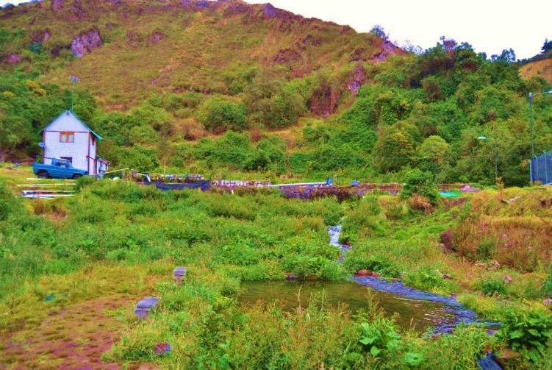
ESTUDIO DE LA PREFACTIBILIDAD DE LAS OBRAS CIVILES PARA
LA MICROCENTAL HIDROELECTRICA EL VOLCAN
CÁPITULO II
DESCRIPCIÓN GEOLÓGICA
flujo lávico - andesitas porfiríticas con ferro magnesianos .(Asmal, 2012)
ESTUDIO
HIDROLÓGICO
FLUJO DE LAVA E-O
LEVANTAMIENTO
TOPOGRÁFICO
CONDICIONES
GEOLÓGICAS
AFOROS

Slide 29
ESTUDIO DE LA PREFACTIBILIDAD DE LAS OBRAS CIVILES PARA
LA MICROCENTAL HIDROELECTRICA EL VOLCAN
CÁPITULO II
ESTUDIO
HIDROLÓGICO
LEVANTAMIENTO
TOPOGRÁFICO
AFOROS
CONDICIONES
GEOLÓGICAS
AFOROS

Slide 30
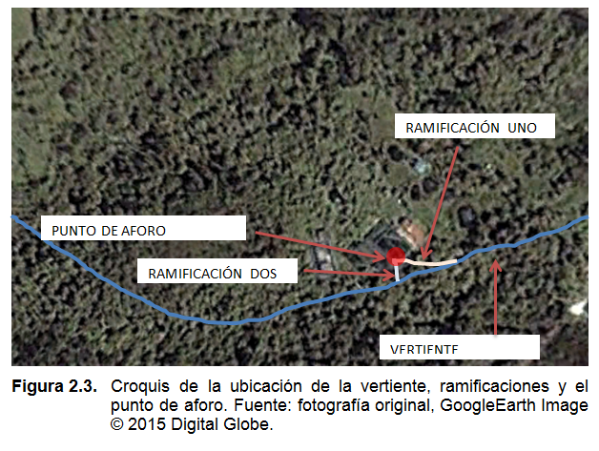
ESTUDIO DE LA PREFACTIBILIDAD DE LAS OBRAS CIVILES PARA
LA MICROCENTAL HIDROELECTRICA EL VOLCAN
CÁPITULO II
ESTUDIO
HIDROLÓGICO
LEVANTAMIENTO
TOPOGRÁFICO
CONDICIONES
GEOLÓGICAS
AFOROS
Caudal Concesionado para propietario= 120 l/s

Slide 31
ESTUDIO DE LA PREFACTIBILIDAD DE LAS OBRAS CIVILES PARA
LA MICROCENTAL HIDROELECTRICA EL VOLCAN
CÁPITULO II
En base al registro de caudales:
ESTUDIO
HIDROLÓGICO
Qmax = 123.26 l/s
Qmin = 123.15 l/s
Qmed = 124.39 l/s
LEVANTAMIENTO
TOPOGRÁFICO
CONDICIONES
GEOLÓGICAS
AFOROS

Slide 32
ESTUDIO DE LA PREFACTIBILIDAD DE LAS OBRAS CIVILES PARA
LA MICROCENTAL HIDROELECTRICA EL VOLCAN
CAPITULO III
3.1. TANQUE DE RECOLECCIÓN
3.2. TUBERÍA DE PRESIÓN
3.3. TANQUE DE PRESIÓN
3.4. VERTEDEROS
3.5. COLCHON DE AGUAS
3.6. REJILLA
3.7. PERDIDAS DE CARGA
3.8. CÁLCULO DE LA TURBINA
3.9. APOYOS
3.10. ANCLAJES

Slide 33
ESTUDIO DE LA PREFACTIBILIDAD DE LAS OBRAS CIVILES PARA
LA MICROCENTAL HIDROELECTRICA EL VOLCAN
CÁPITULO III
TANQUE DE
RECOLECCIÓN
TUBERÍA DE
PRESIÓN
TANQUE DE
PRESIÓN
VERTEDEROS
COLCHON
DE AGUAS
REJILLA
PERDIDAS
DE CARGA
CÁLCULO DE
LA TURBINA
APOYOS
ANCLAJES
TANQUE DE RECOLECCIÓN

Slide 34
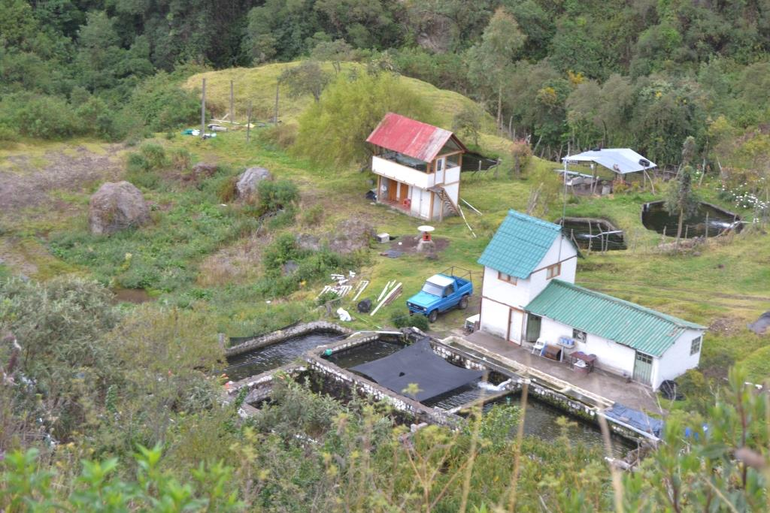
ESTUDIO DE LA PREFACTIBILIDAD DE LAS OBRAS CIVILES PARA
LA MICROCENTAL HIDROELECTRICA EL VOLCAN
CÁPITULO III
TANQUE DE
RECOLECCIÓN
TUBERÍA DE
PRESIÓN
TANQUE DE
PRESIÓN
VERTEDEROS
COLCHON
DE AGUAS
REJILLA
PERDIDAS
DE CARGA
CÁLCULO DE
LA TURBINA
APOYOS
ANCLAJES
Notes:
Asegurar volumen

Slide 35
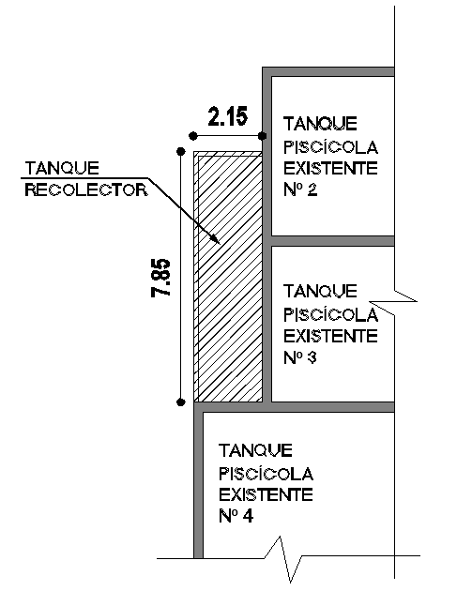
ESTUDIO DE LA PREFACTIBILIDAD DE LAS OBRAS CIVILES PARA
LA MICROCENTAL HIDROELECTRICA EL VOLCAN
CÁPITULO III
TANQUE DE
RECOLECCIÓN
TUBERÍA DE
PRESIÓN
TANQUE DE
PRESIÓN
VERTEDEROS
COLCHON
DE AGUAS
REJILLA
PERDIDAS
DE CARGA
CÁLCULO DE
LA TURBINA
APOYOS
ANCLAJES
DETALLE ARQUITECTÓNICO EN PLANTA DEL TANQUE RECOLECTOR.
FIGURA Nº 3.1
Notes:
Dimenciones con el fin de aprobechar las estructuras existentes

Slide 36
ESTUDIO DE LA PREFACTIBILIDAD DE LAS OBRAS CIVILES PARA
LA MICROCENTAL HIDROELECTRICA EL VOLCAN
CÁPITULO III
TANQUE DE
RECOLECCIÓN
TUBERÍA DE
PRESIÓN
TANQUE DE
PRESIÓN
VERTEDEROS
COLCHON
DE AGUAS
REJILLA
PERDIDAS
DE CARGA
CÁLCULO DE
LA TURBINA
APOYOS
ANCLAJES
TUBERÍA DE PRESIÓN

Slide 37
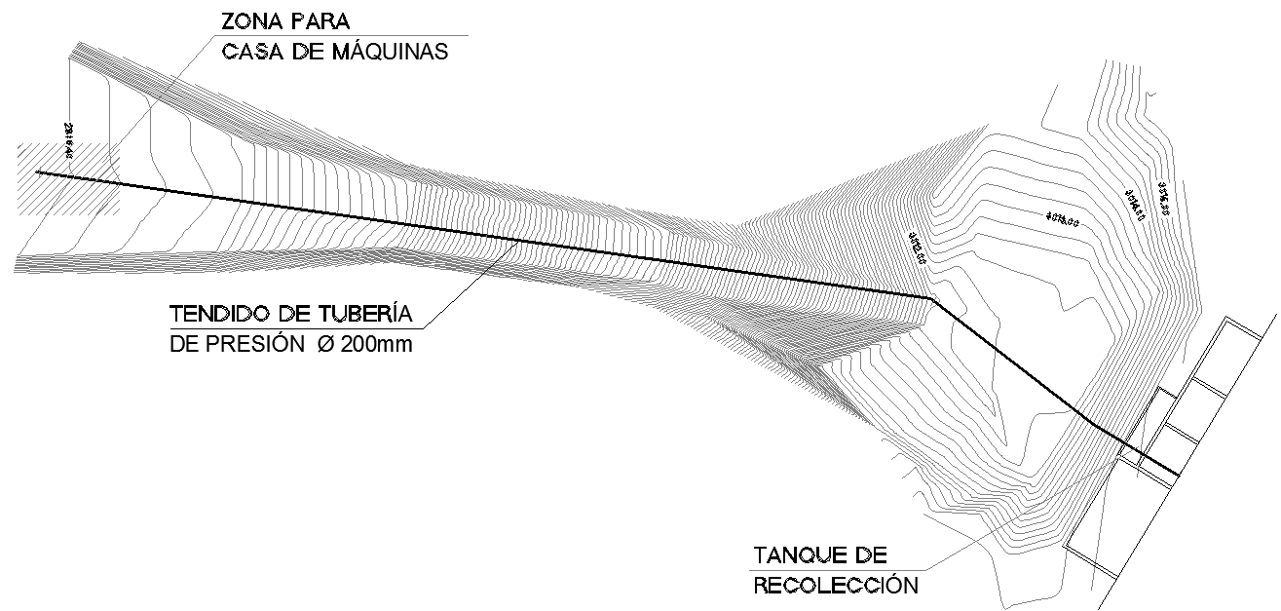
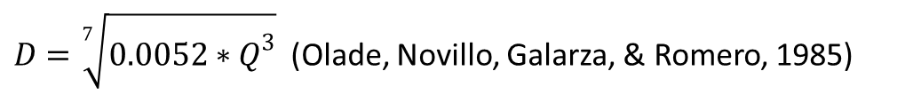
ESTUDIO DE LA PREFACTIBILIDAD DE LAS OBRAS CIVILES PARA
LA MICROCENTAL HIDROELECTRICA EL VOLCAN
CÁPITULO III
$D=\sqrt[7]{0.0052∗Q^{3}}$ (Olade, Novillo, Galarza, & Romero, 1985)
TANQUE DE
RECOLECCIÓN
TUBERÍA DE
PRESIÓN
TANQUE DE
PRESIÓN
VERTEDEROS
COLCHON
DE AGUAS
REJILLA
PERDIDAS
DE CARGA
CÁLCULO DE
LA TURBINA
APOYOS
ANCLAJES
D = 0.1831m
D = 200 mm COMERCIAL 1.25 Mpa, e=9.5mm Esp/Cam
FIGURA Nº 3.2
Vista en planta del trazado del tendido de tubería, implantado en la topografía del terreno.
Notes:
Espiga campana, la precion escojida de la tubería, resiste las fuerzas que actua en ella

Slide 38
ESTUDIO DE LA PREFACTIBILIDAD DE LAS OBRAS CIVILES PARA
LA MICROCENTAL HIDROELECTRICA EL VOLCAN
CÁPITULO III
TANQUE DE
RECOLECCIÓN
TUBERÍA DE
PRESIÓN
TANQUE DE
PRESIÓN
VERTEDEROS
COLCHON
DE AGUAS
REJILLA
PERDIDAS
DE CARGA
CÁLCULO DE
LA TURBINA
APOYOS
ANCLAJES
TANQUE DE PRESIÓN

Slide 39
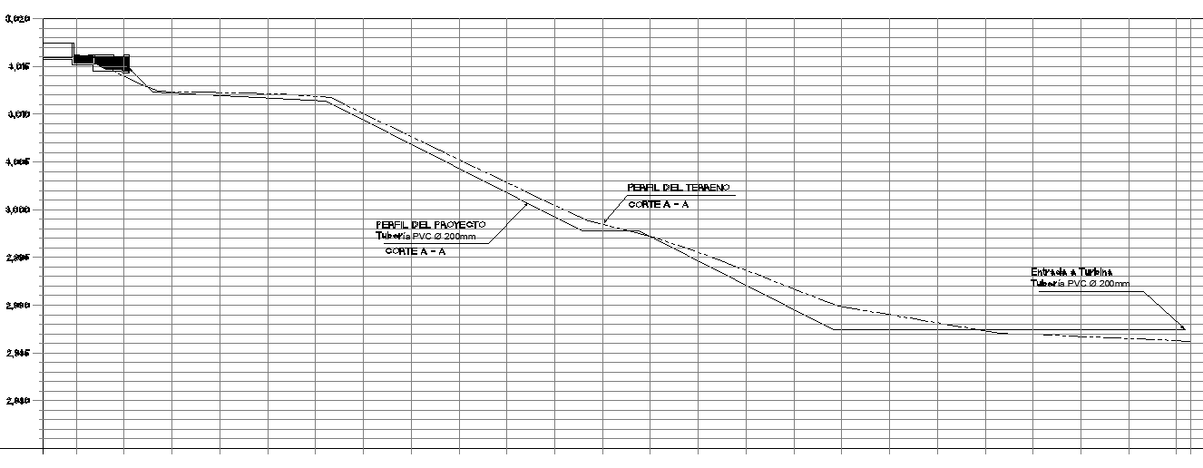

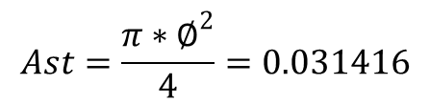
ESTUDIO DE LA PREFACTIBILIDAD DE LAS OBRAS CIVILES PARA
LA MICROCENTAL HIDROELECTRICA EL VOLCAN
CÁPITULO III
$$Ast=\frac{π∗∅^{2}}{4}=0.031416$$
TANQUE DE
RECOLECCIÓN
TUBERÍA DE
PRESIÓN
TANQUE DE
PRESIÓN
VERTEDEROS
COLCHON
DE AGUAS
REJILLA
PERDIDAS
DE CARGA
CÁLCULO DE
LA TURBINA
APOYOS
ANCLAJES
Ltotal = 118.00 m
ANEXO PLANO 2/6
$$Vst=Ast∗118.00=3.70 m^{2}$$

Slide 40
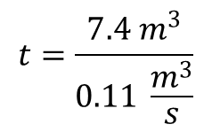
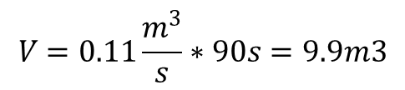

ESTUDIO DE LA PREFACTIBILIDAD DE LAS OBRAS CIVILES PARA
LA MICROCENTAL HIDROELECTRICA EL VOLCAN
CÁPITULO III
TANQUE DE
RECOLECCIÓN
TUBERÍA DE
PRESIÓN
TANQUE DE
PRESIÓN
VERTEDEROS
COLCHON
DE AGUAS
REJILLA
PERDIDAS
DE CARGA
CÁLCULO DE
LA TURBINA
APOYOS
ANCLAJES
Volumen provisional del tanque Vtanque = 7.4 m3
$$t=\frac{7.4 m^{3}}{0.11 \frac{m^{3}}{s}}$$
$$t=67.27s$$
$$V=0.11\frac{m^{3}}{s}∗90s=9.9m3$$
Notes:
T de retencion

Slide 41
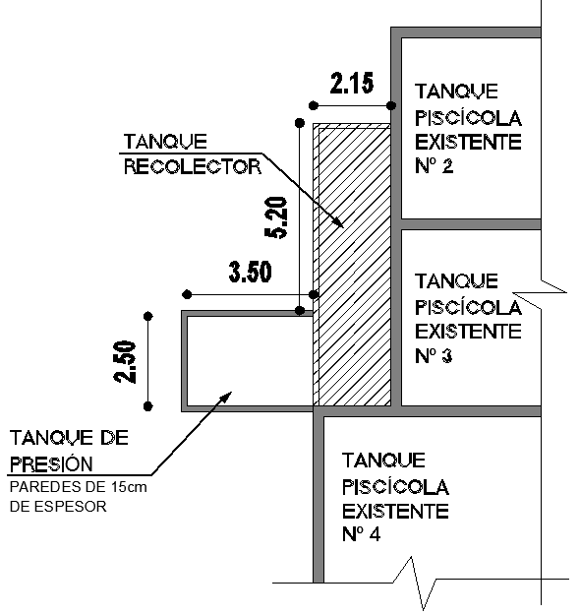
ESTUDIO DE LA PREFACTIBILIDAD DE LAS OBRAS CIVILES PARA
LA MICROCENTAL HIDROELECTRICA EL VOLCAN
CÁPITULO III
TANQUE DE
RECOLECCIÓN
TUBERÍA DE
PRESIÓN
TANQUE DE
PRESIÓN
VERTEDEROS
COLCHON
DE AGUAS
REJILLA
PERDIDAS
DE CARGA
CÁLCULO DE
LA TURBINA
APOYOS
ANCLAJES
Volumen del tanque de presión 10.00 m3
FIGURA Nº 3.3
Detalle arquitectónico en planta del tanque de presión.

Slide 42
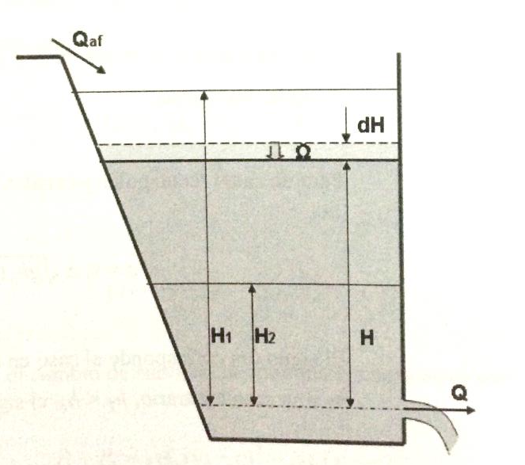
ESTUDIO DE LA PREFACTIBILIDAD DE LAS OBRAS CIVILES PARA
LA MICROCENTAL HIDROELECTRICA EL VOLCAN
CÁPITULO III
TANQUE DE
RECOLECCIÓN
TUBERÍA DE
PRESIÓN
TANQUE DE
PRESIÓN
VERTEDEROS
COLCHON
DE AGUAS
REJILLA
PERDIDAS
DE CARGA
CÁLCULO DE
LA TURBINA
APOYOS
ANCLAJES
Desagüe de los tanques de presión y recolector
FIGURA Nº 3.37
Tanque para tipo para diseñar el desagüe del tanque te presión y recolección Fuente: Sandoval, Principios de la hidráulica, 2013

Slide 43
ESTUDIO DE LA PREFACTIBILIDAD DE LAS OBRAS CIVILES PARA
LA MICROCENTAL HIDROELECTRICA EL VOLCAN
CÁPITULO III
TANQUE DE
RECOLECCIÓN
TUBERÍA DE
PRESIÓN
TANQUE DE
PRESIÓN
VERTEDEROS
COLCHON
DE AGUAS
REJILLA
PERDIDAS
DE CARGA
CÁLCULO DE
LA TURBINA
APOYOS
ANCLAJES
VERTEDEROS

Slide 44
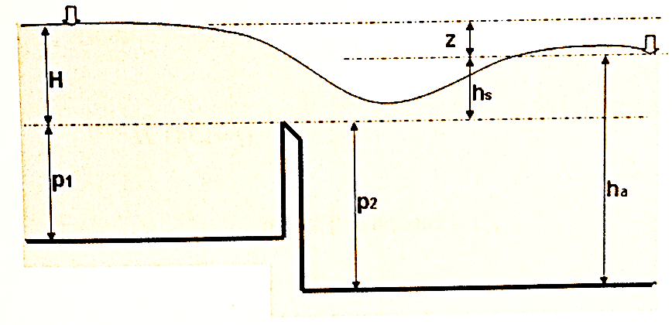
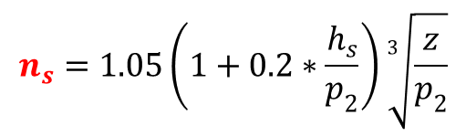
ESTUDIO DE LA PREFACTIBILIDAD DE LAS OBRAS CIVILES PARA
LA MICROCENTAL HIDROELECTRICA EL VOLCAN
CÁPITULO III
TANQUE DE
RECOLECCIÓN
TUBERÍA DE
PRESIÓN
TANQUE DE
PRESIÓN
VERTEDEROS
COLCHON
DE AGUAS
REJILLA
PERDIDAS
DE CARGA
CÁLCULO DE
LA TURBINA
APOYOS
ANCLAJES
COEFICIENTE DE INMERCIÓN
$$n_{s}=1.05\left(1+0.2∗\frac{h_{s}}{p_{2}}\right)\sqrt[3]{\frac{z}{p_{2}}}$$
; Según Bazin
FIGURA Nº 3.4
Vertedero de Pared Delgada Sumergido (Sandoval, 2013)
Notes:
La ecuacion principal se obtiene a partir de la de Bernoulli, H = TIRANTE o AGUA SOBRE EL VERTEDERO

Slide 45
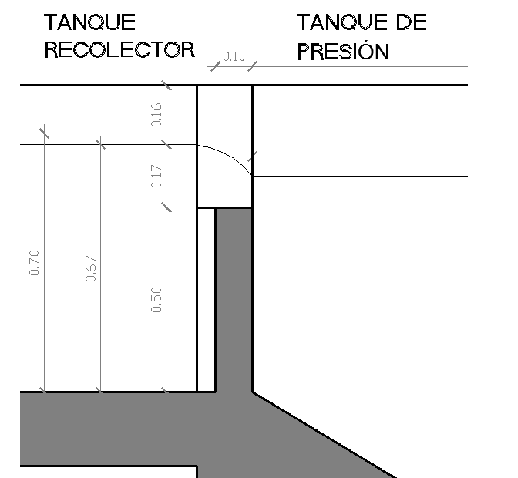
ESTUDIO DE LA PREFACTIBILIDAD DE LAS OBRAS CIVILES PARA
LA MICROCENTAL HIDROELECTRICA EL VOLCAN
CÁPITULO III
TANQUE DE
RECOLECCIÓN
TUBERÍA DE
PRESIÓN
TANQUE DE
PRESIÓN
VERTEDEROS
COLCHON
DE AGUAS
REJILLA
PERDIDAS
DE CARGA
CÁLCULO DE
LA TURBINA
APOYOS
ANCLAJES
FIGURA Nº 3.5
Vista en corte del vertedero sumergido
Se considera una crecida de caudal con probabilidad de 1 %, que es un caudal de 150 l/s para las paredes del vertedero, resultando h=20cm.

Slide 46
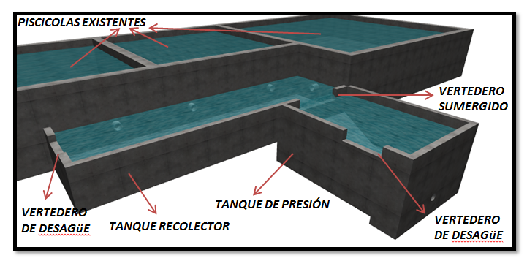
ESTUDIO DE LA PREFACTIBILIDAD DE LAS OBRAS CIVILES PARA
LA MICROCENTAL HIDROELECTRICA EL VOLCAN
CÁPITULO III
TANQUE DE
RECOLECCIÓN
TUBERÍA DE
PRESIÓN
TANQUE DE
PRESIÓN
VERTEDEROS
COLCHON
DE AGUAS
REJILLA
PERDIDAS
DE CARGA
CÁLCULO DE
LA TURBINA
APOYOS
ANCLAJES
FIGURA Nº 3.6.
Alzado tridimensional del Tanque Recolector, Tanque de Presión y vertederos.

Slide 47
ESTUDIO DE LA PREFACTIBILIDAD DE LAS OBRAS CIVILES PARA
LA MICROCENTAL HIDROELECTRICA EL VOLCAN
CÁPITULO III
TANQUE DE
RECOLECCIÓN
TUBERÍA DE
PRESIÓN
TANQUE DE
PRESIÓN
VERTEDEROS
COLCHON
DE AGUAS
REJILLA
PERDIDAS
DE CARGA
CÁLCULO DE
LA TURBINA
APOYOS
ANCLAJES
COLCHON DE AGUAS

Slide 48
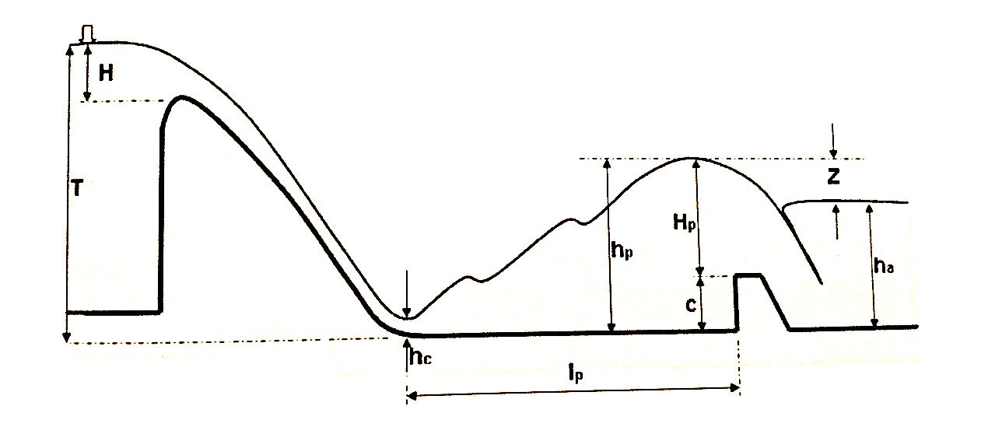
ESTUDIO DE LA PREFACTIBILIDAD DE LAS OBRAS CIVILES PARA
LA MICROCENTAL HIDROELECTRICA EL VOLCAN
CÁPITULO III
TANQUE DE
RECOLECCIÓN
TUBERÍA DE
PRESIÓN
TANQUE DE
PRESIÓN
VERTEDEROS
COLCHON
DE AGUAS
REJILLA
PERDIDAS
DE CARGA
CÁLCULO DE
LA TURBINA
APOYOS
ANCLAJES
COLCHÓN DE AGUAS PARA EL TANQUE DE RECOLECCIÓN
FIGURA Nº 3.7.
Colchón de aguas formado por un muro (Sandoval, 2013)
Notes:
Socavación del suelo

Slide 49
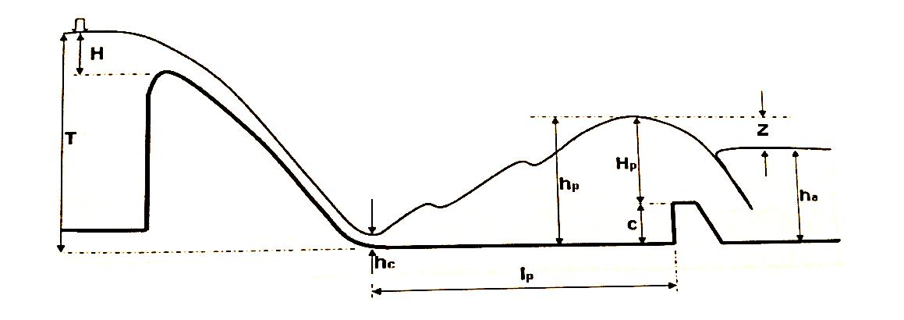
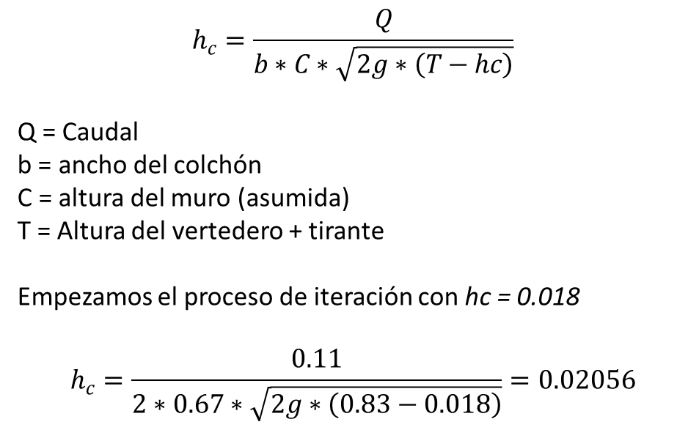
ESTUDIO DE LA PREFACTIBILIDAD DE LAS OBRAS CIVILES PARA
LA MICROCENTAL HIDROELECTRICA EL VOLCAN
CÁPITULO III
TANQUE DE
RECOLECCIÓN
TUBERÍA DE
PRESIÓN
TANQUE DE
PRESIÓN
VERTEDEROS
COLCHON
DE AGUAS
REJILLA
PERDIDAS
DE CARGA
CÁLCULO DE
LA TURBINA
APOYOS
ANCLAJES
$$h_{c}=\frac{Q}{b∗C∗\sqrt{2g∗\left(T−hc\right)}}$$
Q = Caudal
b = ancho del colchón
C = altura del muro (asumida)
T = Altura del vertedero + tirante
Empezamos el proceso de iteración con hc = 0.018
$$h_{c}=\frac{0.11}{2∗0.67∗\sqrt{2g∗\left(0.83−0.018\right)}}=0.02056$$
Notes:
Socavación del suelo

Slide 50
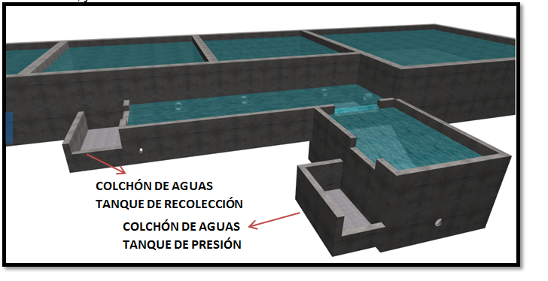
ESTUDIO DE LA PREFACTIBILIDAD DE LAS OBRAS CIVILES PARA
LA MICROCENTAL HIDROELECTRICA EL VOLCAN
CÁPITULO III
TANQUE DE
RECOLECCIÓN
TUBERÍA DE
PRESIÓN
TANQUE DE
PRESIÓN
VERTEDEROS
COLCHON
DE AGUAS
REJILLA
PERDIDAS
DE CARGA
CÁLCULO DE
LA TURBINA
APOYOS
ANCLAJES
FIGURA Nº 3.8
Alzado tridimensional de los tanques recolector, presión y colchones de agua.
Notes:
Socavación del suelo

Slide 51
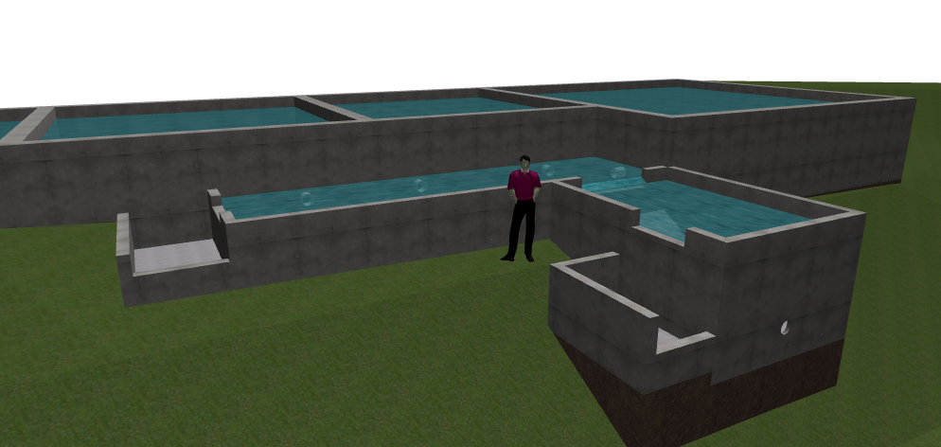
ESTUDIO DE LA PREFACTIBILIDAD DE LAS OBRAS CIVILES PARA
LA MICROCENTAL HIDROELECTRICA EL VOLCAN
CÁPITULO III
TANQUE DE
RECOLECCIÓN
TUBERÍA DE
PRESIÓN
TANQUE DE
PRESIÓN
VERTEDEROS
COLCHON
DE AGUAS
REJILLA
PERDIDAS
DE CARGA
CÁLCULO DE
LA TURBINA
APOYOS
ANCLAJES
FIGURA Nº 3.9
Alzado e implantación tridimensional de los tanques recolector, presión y colchones de agua.
Notes:
Socavación del suelo

Slide 52
ESTUDIO DE LA PREFACTIBILIDAD DE LAS OBRAS CIVILES PARA
LA MICROCENTAL HIDROELECTRICA EL VOLCAN
CÁPITULO III
TANQUE DE
RECOLECCIÓN
TUBERÍA DE
PRESIÓN
TANQUE DE
PRESIÓN
VERTEDEROS
COLCHON
DE AGUAS
REJILLA
PERDIDAS
DE CARGA
CÁLCULO DE
LA TURBINA
APOYOS
ANCLAJES
REJILLA

Slide 53
ESTUDIO DE LA PREFACTIBILIDAD DE LAS OBRAS CIVILES PARA
LA MICROCENTAL HIDROELECTRICA EL VOLCAN
CÁPITULO III
TANQUE DE
RECOLECCIÓN
TUBERÍA DE
PRESIÓN
TANQUE DE
PRESIÓN
VERTEDEROS
COLCHON
DE AGUAS
REJILLA
PERDIDAS
DE CARGA
CÁLCULO DE
LA TURBINA
APOYOS
ANCLAJES
separación entre barrotes que puede variar entre 2 y 6 cm (Olade, Novillo, Galarza, & Romero, 1985).
Asumimos una separación de 0.06m, (respecto a los alabes)
Grosor de los barrotes según varios autores puede ser de 2 cm,
Se asume 1.6cm lo que corresponde a una varilla comercial lisa de 16mm.

Slide 54
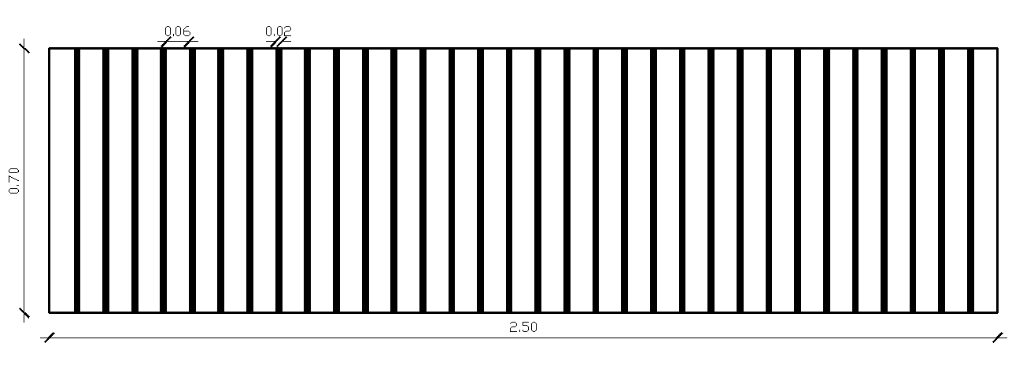
ESTUDIO DE LA PREFACTIBILIDAD DE LAS OBRAS CIVILES PARA
LA MICROCENTAL HIDROELECTRICA EL VOLCAN
CÁPITULO III
TANQUE DE
RECOLECCIÓN
TUBERÍA DE
PRESIÓN
TANQUE DE
PRESIÓN
VERTEDEROS
COLCHON
DE AGUAS
REJILLA
PERDIDAS
DE CARGA
CÁLCULO DE
LA TURBINA
APOYOS
ANCLAJES
32 barrotes de 1.6cm de espesor con separación de 0.06cm, con ángulo recomendado por la OLADE de 50º para limpieza a mano.
FIGURA Nº 3.10.
Vista de en planta del dimensionamiento de la rejilla.

Slide 55
ESTUDIO DE LA PREFACTIBILIDAD DE LAS OBRAS CIVILES PARA
LA MICROCENTAL HIDROELECTRICA EL VOLCAN
CÁPITULO III
TANQUE DE
RECOLECCIÓN
TUBERÍA DE
PRESIÓN
TANQUE DE
PRESIÓN
VERTEDEROS
COLCHON
DE AGUAS
REJILLA
PERDIDAS
DE CARGA
CÁLCULO DE
LA TURBINA
APOYOS
ANCLAJES
PERDIDAS DE CARGA

Slide 56
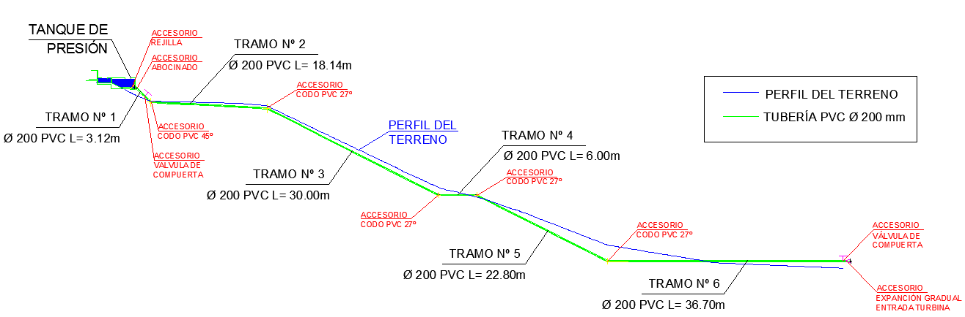
ESTUDIO DE LA PREFACTIBILIDAD DE LAS OBRAS CIVILES PARA
LA MICROCENTAL HIDROELECTRICA EL VOLCAN
CÁPITULO III
TANQUE DE
RECOLECCIÓN
TUBERÍA DE
PRESIÓN
TANQUE DE
PRESIÓN
VERTEDEROS
COLCHON
DE AGUAS
REJILLA
PERDIDAS
DE CARGA
CÁLCULO DE
LA TURBINA
APOYOS
ANCLAJES
FIGURA Nº 3.11.
Perfil del terreno con detalles de accesorios y longitudes de tuberías
Se determinará las perdidas por longitud y por accesorios en base a las características del perfil mostrado en la figura 3.11

Slide 57
ESTUDIO DE LA PREFACTIBILIDAD DE LAS OBRAS CIVILES PARA
LA MICROCENTAL HIDROELECTRICA EL VOLCAN
CÁPITULO III
TANQUE DE
RECOLECCIÓN
TUBERÍA DE
PRESIÓN
TANQUE DE
PRESIÓN
VERTEDEROS
COLCHON
DE AGUAS
REJILLA
PERDIDAS
DE CARGA
CÁLCULO DE
LA TURBINA
APOYOS
ANCLAJES
PÉRDIDAS POR LONGITUD
Tramo 1 hr1 = 0.157 m
Tramo 2 hr2 = 0.914 m
Tramo 3 hr3 = 1.511 m
Tramo 4 hr4 = 0.302 m
Tramo 5 hr5 = 1.149 m
Tramo 6 hr6 = 1.849 m
La pérdida total por longitud de tubería es h_{f} = 5.88 m

Slide 58
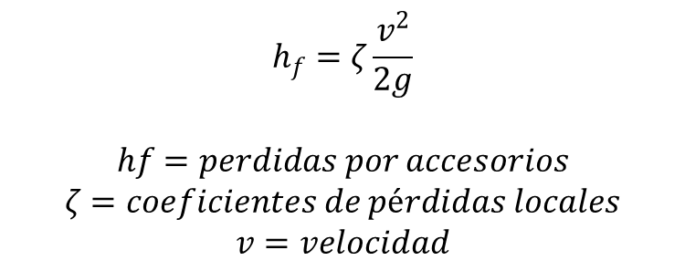
ESTUDIO DE LA PREFACTIBILIDAD DE LAS OBRAS CIVILES PARA
LA MICROCENTAL HIDROELECTRICA EL VOLCAN
CÁPITULO III
TANQUE DE
RECOLECCIÓN
TUBERÍA DE
PRESIÓN
TANQUE DE
PRESIÓN
VERTEDEROS
COLCHON
DE AGUAS
REJILLA
PERDIDAS
DE CARGA
CÁLCULO DE
LA TURBINA
APOYOS
ANCLAJES
PÉRDIDAS POR ACCESORIOS
$$h_{f}=ζ\frac{v^{2}}{2g}$$
$$hf=perdidas por accesorios$$
$$ζ=coeficientes de pérdidas locales$$
$$v=velocidad$$

Slide 59
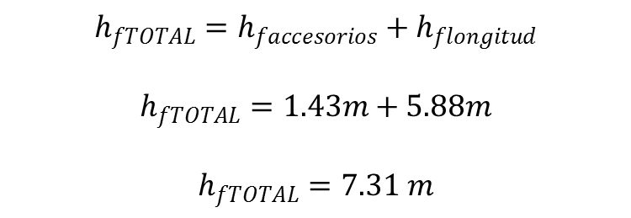
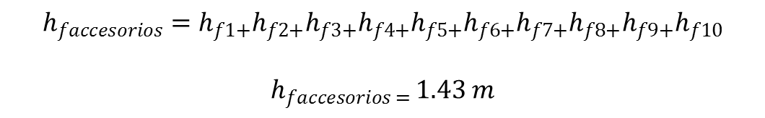
ESTUDIO DE LA PREFACTIBILIDAD DE LAS OBRAS CIVILES PARA
LA MICROCENTAL HIDROELECTRICA EL VOLCAN
CÁPITULO III
TANQUE DE
RECOLECCIÓN
TUBERÍA DE
PRESIÓN
TANQUE DE
PRESIÓN
VERTEDEROS
COLCHON
DE AGUAS
REJILLA
PERDIDAS
DE CARGA
CÁLCULO DE
LA TURBINA
APOYOS
ANCLAJES
PÉRDIDAS POR ACCESORIOS
$$h_{faccesorios}=h_{f1+}h_{f2+}h_{f3+}h_{f4+}h_{f5+}h_{f6+}h_{f7+}h_{f8+}h_{f9+}h_{f10}$$
$$h_{faccesorios = }1.43 m$$
$$h_{fTOTAL}=h_{faccesorios}+h_{flongitud}$$
$$h_{fTOTAL}=1.43m+5.88m$$
$$h_{fTOTAL}=7.31 m$$

Slide 60
ESTUDIO DE LA PREFACTIBILIDAD DE LAS OBRAS CIVILES PARA
LA MICROCENTAL HIDROELECTRICA EL VOLCAN
CÁPITULO III
TANQUE DE
RECOLECCIÓN
TUBERÍA DE
PRESIÓN
TANQUE DE
PRESIÓN
VERTEDEROS
COLCHON
DE AGUAS
REJILLA
PERDIDAS
DE CARGA
CÁLCULO DE
LA TURBINA
APOYOS
ANCLAJES
La altura bruta del proyecto es 28.56 m.
Altura Neta = Altura Bruta – h_{ftotal}
Altura Neta = 21.24m

Slide 61
ESTUDIO DE LA PREFACTIBILIDAD DE LAS OBRAS CIVILES PARA
LA MICROCENTAL HIDROELECTRICA EL VOLCAN
CÁPITULO III
TANQUE DE
RECOLECCIÓN
TUBERÍA DE
PRESIÓN
TANQUE DE
PRESIÓN
VERTEDEROS
COLCHON
DE AGUAS
REJILLA
PERDIDAS
DE CARGA
CÁLCULO DE
LA TURBINA
APOYOS
ANCLAJES
CÁLCULO DE LA TURBINA

Slide 62

ESTUDIO DE LA PREFACTIBILIDAD DE LAS OBRAS CIVILES PARA
LA MICROCENTAL HIDROELECTRICA EL VOLCAN
CÁPITULO III
TANQUE DE
RECOLECCIÓN
TUBERÍA DE
PRESIÓN
TANQUE DE
PRESIÓN
VERTEDEROS
COLCHON
DE AGUAS
REJILLA
PERDIDAS
DE CARGA
CÁLCULO DE
LA TURBINA
APOYOS
ANCLAJES
FIGURA Nº3.12.
Diagrama de selección de turbinas aplicada a nuestro proyecto, (Paccha, 2011)

Slide 63

ESTUDIO DE LA PREFACTIBILIDAD DE LAS OBRAS CIVILES PARA
LA MICROCENTAL HIDROELECTRICA EL VOLCAN
CÁPITULO III
TANQUE DE
RECOLECCIÓN
TUBERÍA DE
PRESIÓN
TANQUE DE
PRESIÓN
VERTEDEROS
COLCHON
DE AGUAS
REJILLA
PERDIDAS
DE CARGA
CÁLCULO DE
LA TURBINA
APOYOS
ANCLAJES
MICHELL-BANKI
FIGURA Nº 3.14.
Gráfico de selección de Turbinas Michell-Banki estandarizadas, aplicada al proyecto ”El Volcán”. (OLADE, Hernandez, 1980)

Slide 64
ESTUDIO DE LA PREFACTIBILIDAD DE LAS OBRAS CIVILES PARA
LA MICROCENTAL HIDROELECTRICA EL VOLCAN
CÁPITULO III
TANQUE DE
RECOLECCIÓN
TUBERÍA DE
PRESIÓN
TANQUE DE
PRESIÓN
VERTEDEROS
COLCHON
DE AGUAS
REJILLA
PERDIDAS
DE CARGA
CÁLCULO DE
LA TURBINA
APOYOS
ANCLAJES
MICHELL-BANKI
DIMENCIONES PRINCIPALES DE TURBINAS MICHELL-BANKI ESTANDARIZADAS
Nº | Diámetro de Rodete (mm) | Ancho del Inyector B (mm) | Ancho del Rodete Br (mm)
T1 | 200 | 30 | 40
T2 | 200 | 45 | 60
T3 | 200 | 65 | 85
T4 | 200 | *60 - 30 | 160
T5 | 400 | 60 | 80
T6 | 400 | 85 | 110
T7 | 400 | 120 | 160
T8 | 400 | *120 - 60 | 305
T9 | 400 | 240 | 315
T10 | 400 | *240 - 120 | 610
T11 | 600 | 270 | 350
T12 | 600 | 390 | 500
T13 | 600 | 560 | 700
T14 | 600 | *560 - 270 | 1200
TABLA Nº 3.2 Dimensiones principales de turbinas Michell-Banki estandarizadas

Slide 65


ESTUDIO DE LA PREFACTIBILIDAD DE LAS OBRAS CIVILES PARA
LA MICROCENTAL HIDROELECTRICA EL VOLCAN
CÁPITULO III
TANQUE DE
RECOLECCIÓN
TUBERÍA DE
PRESIÓN
TANQUE DE
PRESIÓN
VERTEDEROS
COLCHON
DE AGUAS
REJILLA
PERDIDAS
DE CARGA
CÁLCULO DE
LA TURBINA
APOYOS
ANCLAJES
MICHELL-BANKI
Ancho interior del rodete en función del ancho interior B del inyector.
$Br=1.3∗B$
$$Br=1.3∗0.3442=0.4475m$$
FIGURA Nº 3.15.
Vista en corte del Rodete con sus respectivas dimensiones

Slide 66

ESTUDIO DE LA PREFACTIBILIDAD DE LAS OBRAS CIVILES PARA
LA MICROCENTAL HIDROELECTRICA EL VOLCAN
CÁPITULO III
TANQUE DE
RECOLECCIÓN
TUBERÍA DE
PRESIÓN
TANQUE DE
PRESIÓN
VERTEDEROS
COLCHON
DE AGUAS
REJILLA
PERDIDAS
DE CARGA
CÁLCULO DE
LA TURBINA
APOYOS
ANCLAJES
MICHELL-BANKI
FIGURA Nº 3.16
Inyector de turbina Michell-Banki para turbinas estandar, Olade 1980

Slide 67

ESTUDIO DE LA PREFACTIBILIDAD DE LAS OBRAS CIVILES PARA
LA MICROCENTAL HIDROELECTRICA EL VOLCAN
CÁPITULO III
TANQUE DE
RECOLECCIÓN
TUBERÍA DE
PRESIÓN
TANQUE DE
PRESIÓN
VERTEDEROS
COLCHON
DE AGUAS
REJILLA
PERDIDAS
DE CARGA
CÁLCULO DE
LA TURBINA
APOYOS
ANCLAJES
MICHELL-BANKI
TABLA Nº 3.3
Dimensiones estándar para según el diámetro del rodete.(OLADE, Hernandez1980

Slide 68

ESTUDIO DE LA PREFACTIBILIDAD DE LAS OBRAS CIVILES PARA
LA MICROCENTAL HIDROELECTRICA EL VOLCAN
CÁPITULO III
TANQUE DE
RECOLECCIÓN
TUBERÍA DE
PRESIÓN
TANQUE DE
PRESIÓN
VERTEDEROS
COLCHON
DE AGUAS
REJILLA
PERDIDAS
DE CARGA
CÁLCULO DE
LA TURBINA
APOYOS
ANCLAJES
MICHELL-BANKI
FIGURA Nº 3.17
Trazado de líneas según medidas estándar para el diseño del inyector.

Slide 69

ESTUDIO DE LA PREFACTIBILIDAD DE LAS OBRAS CIVILES PARA
LA MICROCENTAL HIDROELECTRICA EL VOLCAN
CÁPITULO III
TANQUE DE
RECOLECCIÓN
TUBERÍA DE
PRESIÓN
TANQUE DE
PRESIÓN
VERTEDEROS
COLCHON
DE AGUAS
REJILLA
PERDIDAS
DE CARGA
CÁLCULO DE
LA TURBINA
APOYOS
ANCLAJES
MICHELL-BANKI
FIGURA Nº 3.18.
Diseño final de la turbina Michell-Banki para la microcentral Hidroeléctrica “El Volcán”.

Slide 70

ESTUDIO DE LA PREFACTIBILIDAD DE LAS OBRAS CIVILES PARA
LA MICROCENTAL HIDROELECTRICA EL VOLCAN
CÁPITULO III
TANQUE DE
RECOLECCIÓN
TUBERÍA DE
PRESIÓN
TANQUE DE
PRESIÓN
VERTEDEROS
COLCHON
DE AGUAS
REJILLA
PERDIDAS
DE CARGA
CÁLCULO DE
LA TURBINA
APOYOS
ANCLAJES
MICHELL-BANKI
FIGURA Nº 3.19.
Despiece de la turbina Michell-Banki para el proyecto “El Volcán”

Slide 71

ESTUDIO DE LA PREFACTIBILIDAD DE LAS OBRAS CIVILES PARA
LA MICROCENTAL HIDROELECTRICA EL VOLCAN
CÁPITULO III
TANQUE DE
RECOLECCIÓN
TUBERÍA DE
PRESIÓN
TANQUE DE
PRESIÓN
VERTEDEROS
COLCHON
DE AGUAS
REJILLA
PERDIDAS
DE CARGA
CÁLCULO DE
LA TURBINA
APOYOS
ANCLAJES
MICHELL-BANKI
FIGURA Nº 3.20.
Montaje de la Turbina Michell-Banki para el proyecto “El Volcán”

Slide 72
ESTUDIO DE LA PREFACTIBILIDAD DE LAS OBRAS CIVILES PARA
LA MICROCENTAL HIDROELECTRICA EL VOLCAN
CÁPITULO III
TANQUE DE
RECOLECCIÓN
TUBERÍA DE
PRESIÓN
TANQUE DE
PRESIÓN
VERTEDEROS
COLCHON
DE AGUAS
REJILLA
PERDIDAS
DE CARGA
CÁLCULO DE
LA TURBINA
APOYOS
ANCLAJES
APOYOS

Slide 73


ESTUDIO DE LA PREFACTIBILIDAD DE LAS OBRAS CIVILES PARA
LA MICROCENTAL HIDROELECTRICA EL VOLCAN
CÁPITULO III
TANQUE DE
RECOLECCIÓN
TUBERÍA DE
PRESIÓN
TANQUE DE
PRESIÓN
VERTEDEROS
COLCHON
DE AGUAS
REJILLA
PERDIDAS
DE CARGA
CÁLCULO DE
LA TURBINA
APOYOS
ANCLAJES
Calculo de apoyos
FIGURA Nº 3.21
Esquema general de los apoyos vista frontal y en corte. Fuente: Ramiro Ortiz, 2001

Slide 74



ESTUDIO DE LA PREFACTIBILIDAD DE LAS OBRAS CIVILES PARA
LA MICROCENTAL HIDROELECTRICA EL VOLCAN
CÁPITULO III
TANQUE DE
RECOLECCIÓN
TUBERÍA DE
PRESIÓN
TANQUE DE
PRESIÓN
VERTEDEROS
COLCHON
DE AGUAS
REJILLA
PERDIDAS
DE CARGA
CÁLCULO DE
LA TURBINA
APOYOS
ANCLAJES
Dimensionamiento de apoyos
$$Emin=0.25 x D$$
$$C=B=1.5 x D$$
$$A=1.2 x D$$
$$J=A+0.5xCx\tan{θ}$$
$$F=A−0.5xCx\tan{θ}$$
FIGURA Nº 3.21
Esquema general de los apoyos vista frontal y en corte. Fuente: Ramiro Ortiz, 2001

Slide 75
ESTUDIO DE LA PREFACTIBILIDAD DE LAS OBRAS CIVILES PARA
LA MICROCENTAL HIDROELECTRICA EL VOLCAN
CÁPITULO III
TANQUE DE
RECOLECCIÓN
TUBERÍA DE
PRESIÓN
TANQUE DE
PRESIÓN
VERTEDEROS
COLCHON
DE AGUAS
REJILLA
PERDIDAS
DE CARGA
CÁLCULO DE
LA TURBINA
APOYOS
ANCLAJES
Dimensiones de los apoyos
Tabla No 3.4. Dimensiones de los apoyos para cada uno de los tramos.

Slide 76
ESTUDIO DE LA PREFACTIBILIDAD DE LAS OBRAS CIVILES PARA
LA MICROCENTAL HIDROELECTRICA EL VOLCAN
CÁPITULO III
TANQUE DE
RECOLECCIÓN
TUBERÍA DE
PRESIÓN
TANQUE DE
PRESIÓN
VERTEDEROS
COLCHON
DE AGUAS
REJILLA
PERDIDAS
DE CARGA
CÁLCULO DE
LA TURBINA
APOYOS
ANCLAJES
ANCLAJES

Slide 77

ESTUDIO DE LA PREFACTIBILIDAD DE LAS OBRAS CIVILES PARA
LA MICROCENTAL HIDROELECTRICA EL VOLCAN
CÁPITULO III
TANQUE DE
RECOLECCIÓN
TUBERÍA DE
PRESIÓN
TANQUE DE
PRESIÓN
VERTEDEROS
COLCHON
DE AGUAS
REJILLA
PERDIDAS
DE CARGA
CÁLCULO DE
LA TURBINA
APOYOS
ANCLAJES
Calculo de anclajes
FIGURA Nº 3.25.
Esquema general de la forma y función de un anclaje

Slide 78


ESTUDIO DE LA PREFACTIBILIDAD DE LAS OBRAS CIVILES PARA
LA MICROCENTAL HIDROELECTRICA EL VOLCAN
CÁPITULO III
Anclaje para variar la pendiente vertical
TANQUE DE
RECOLECCIÓN
TUBERÍA DE
PRESIÓN
TANQUE DE
PRESIÓN
VERTEDEROS
COLCHON
DE AGUAS
REJILLA
PERDIDAS
DE CARGA
CÁLCULO DE
LA TURBINA
APOYOS
ANCLAJES
Anclaje para variar la pendiente horizontal

Slide 79
ESTUDIO DE LA PREFACTIBILIDAD DE LAS OBRAS CIVILES PARA
LA MICROCENTAL HIDROELECTRICA EL VOLCAN
CÁPITULO III
TANQUE DE
RECOLECCIÓN
TUBERÍA DE
PRESIÓN
TANQUE DE
PRESIÓN
VERTEDEROS
COLCHON
DE AGUAS
REJILLA
PERDIDAS
DE CARGA
CÁLCULO DE
LA TURBINA
APOYOS
ANCLAJES
Tabla No 3.10. Ángulos θ₁, θ₂, θ₃, θ₄ aguas arriba y aguas abajo, según el tipo de anclaje horizontal o vertical.

Slide 80


ESTUDIO DE LA PREFACTIBILIDAD DE LAS OBRAS CIVILES PARA
LA MICROCENTAL HIDROELECTRICA EL VOLCAN
CÁPITULO III
TANQUE DE
RECOLECCIÓN
TUBERÍA DE
PRESIÓN
TANQUE DE
PRESIÓN
VERTEDEROS
COLCHON
DE AGUAS
REJILLA
PERDIDAS
DE CARGA
CÁLCULO DE
LA TURBINA
APOYOS
ANCLAJES
Dimensionamiento de los anclajes
$$A=4∗D$$
$$B=3∗D$$
$$C=3∗D$$
$$F=A−0.5∗C∗\tan{θ_{2}}$$
$$J=A+0.5∗C∗\tan{θ_{1}}$$
$$H=1.5∗D∗F$$
FIGURA Nº 3.28
Esquema general de las dimensiones de un anclaje tipo vista lateral. Fuente: Vasconez-Tello, Tesis Estudio de factibilidad Tecnica-Economica del sistema de turbobombeo para la comunidad de Cananvalle, 2001

Slide 81


ESTUDIO DE LA PREFACTIBILIDAD DE LAS OBRAS CIVILES PARA
LA MICROCENTAL HIDROELECTRICA EL VOLCAN
CÁPITULO III
TANQUE DE
RECOLECCIÓN
TUBERÍA DE
PRESIÓN
TANQUE DE
PRESIÓN
VERTEDEROS
COLCHON
DE AGUAS
REJILLA
PERDIDAS
DE CARGA
CÁLCULO DE
LA TURBINA
APOYOS
ANCLAJES
$$Vc= V_{total}−V_{t}$$
$$V_{t}=B∗\left(\left(\frac{C}{4}+3∗J∗(J+1.5∗D∗\cos{θ_{1}}\right)+H\right)$$
$$V_{t}=\frac{π}{8}∗C∗\left(D+2∗e\right)∗\left(\frac{1}{\cos{θ_{1}}}+\frac{1}{\cos{θ_{2}}}\right)$$
FIGURA Nº 3.29.
Dibujo tridimensional de un anclaje tipo. Fuente: Vasconez-Tello, Tesis Estudio de factibilidad Tecnica-Economica del sistema de turbobombeo para la comunidad de Cananvalle, 2001

Slide 82
ESTUDIO DE LA PREFACTIBILIDAD DE LAS OBRAS CIVILES PARA
LA MICROCENTAL HIDROELECTRICA EL VOLCAN
CÁPITULO III
TANQUE DE
RECOLECCIÓN
TUBERÍA DE
PRESIÓN
TANQUE DE
PRESIÓN
VERTEDEROS
COLCHON
DE AGUAS
REJILLA
PERDIDAS
DE CARGA
CÁLCULO DE
LA TURBINA
APOYOS
ANCLAJES
Tabla No 3.11 Dimensiones generales y volumen total de los anclajes

Slide 83
ESTUDIO DE LA PREFACTIBILIDAD DE LAS OBRAS CIVILES PARA
LA MICROCENTAL HIDROELECTRICA EL VOLCAN
CAPITULO IV
4.1. PRESUPUESTO REFERENCIAL
4.2. COSTOS MATERIAL
4.3. COSTOS EQUIPOS
4.4. COSTO MANO DE OBRA
4.5. COSTO TRANSPORTE
4.6. COSTOS INDIRECTOS

Slide 84
ESTUDIO DE LA PREFACTIBILIDAD DE LAS OBRAS CIVILES PARA
LA MICROCENTAL HIDROELECTRICA EL VOLCAN
CAPITULO V
5.1 CONCLUSIONES
5.2 RECOMENDACIONES

Slide 85
ESTUDIO DE LA PREFACTIBILIDAD DE LAS OBRAS CIVILES PARA
LA MICROCENTAL HIDROELECTRICA EL VOLCAN
CÁPITULO V
CONCLUSIONES
RECOMENDA-
CIONES
CONCLUSIONES

Slide 86
ESTUDIO DE LA PREFACTIBILIDAD DE LAS OBRAS CIVILES PARA
LA MICROCENTAL HIDROELECTRICA EL VOLCAN
CÁPITULO V
CONCLUSIONES
RECOMENDA-
CIONES
RECOMENDACIONES

